Slide 1
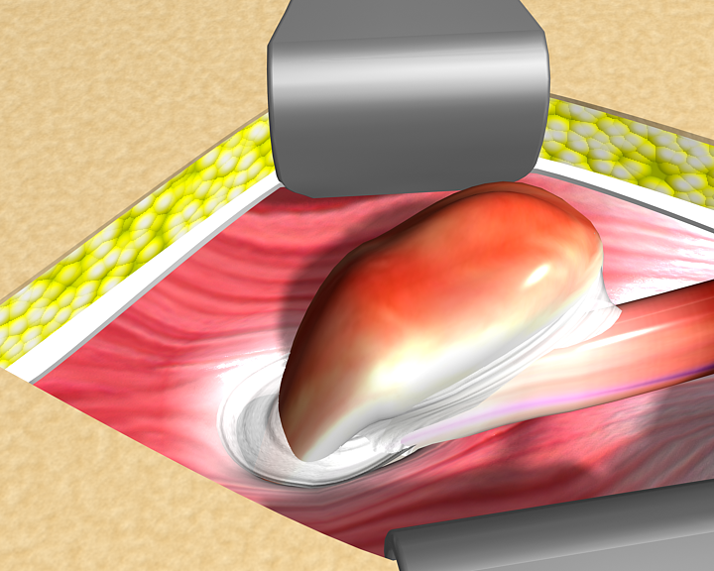
Ernia inguinale

